Slide 1
Фотоотчет
Районный смотр-конкурс зимних построек «Зимняя фантазия»
дети, родители группы «Ромашка»
воспитатель: Смирновой Л.С.
2019г

Slide 2
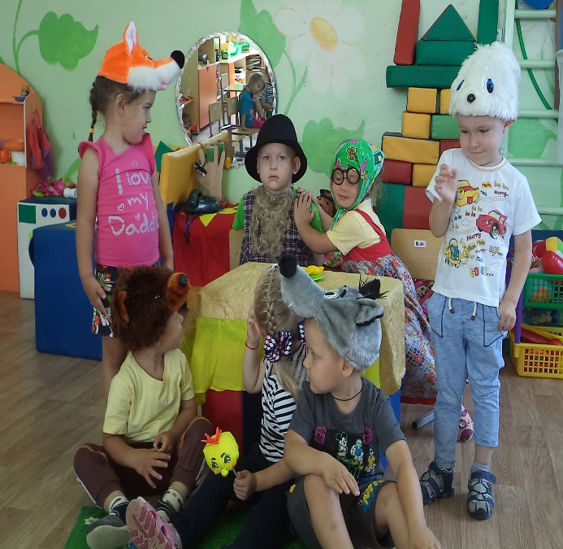
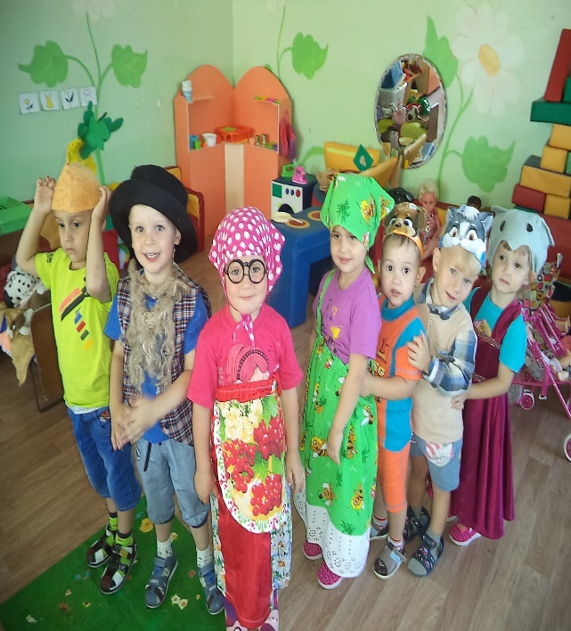
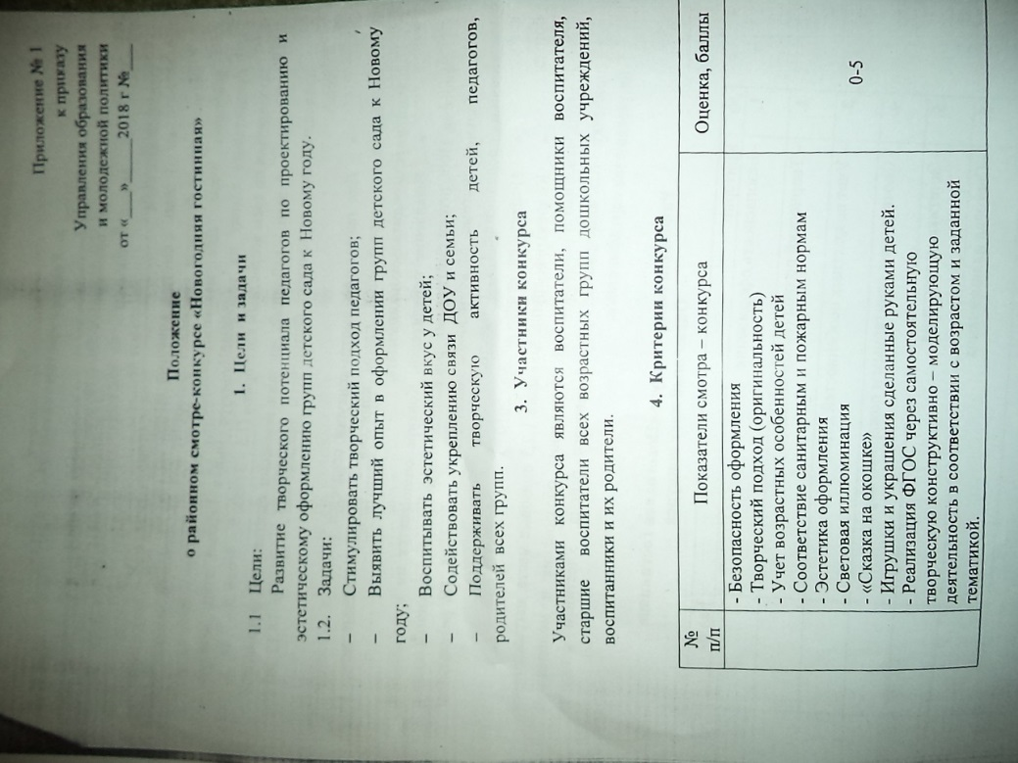
2019 год в России объявлен
годом театра
Все мы знаем без подсказки-дети очень любят сказки. Любят слушать их читать, хотят артистами все стать.

Slide 3
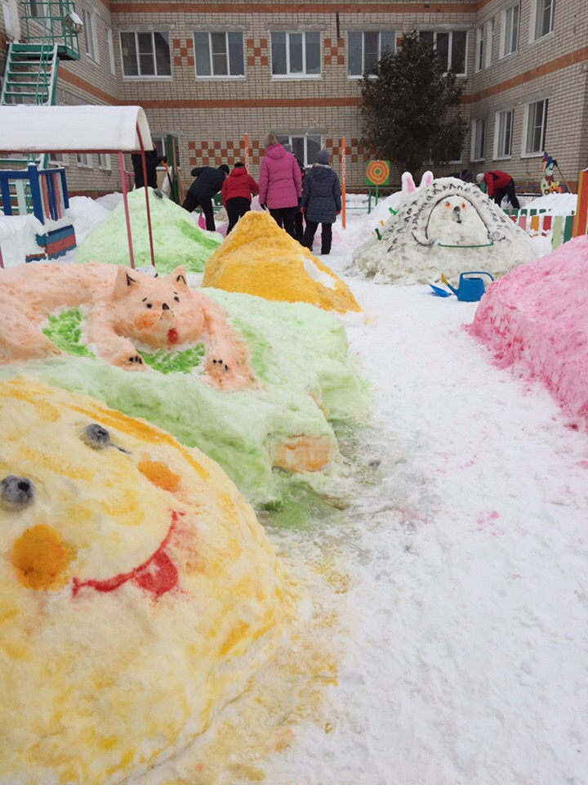
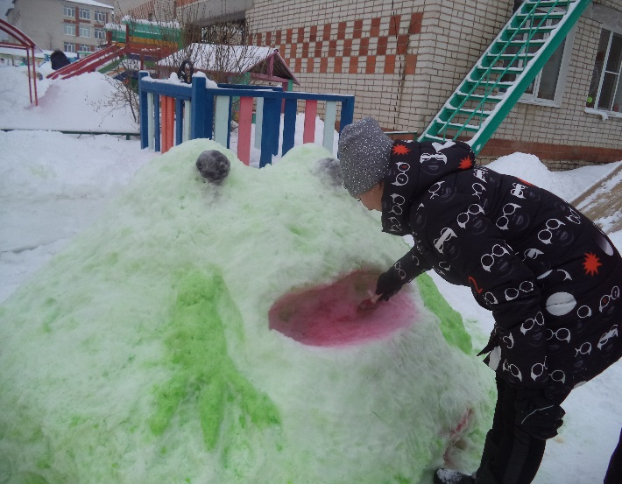
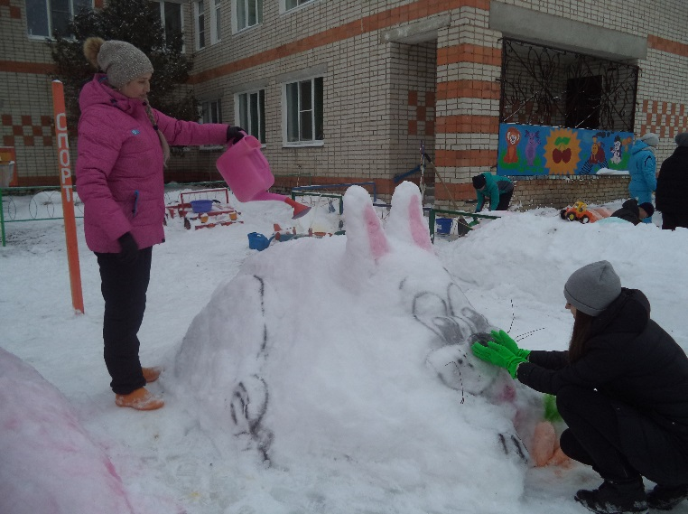
И в один из зимних дней мы собрались поскорей.
Взяли лейки и лопаты, краски, кисти посмотри- вы увидите из сказок герои к детям на участок пришли!

Slide 4
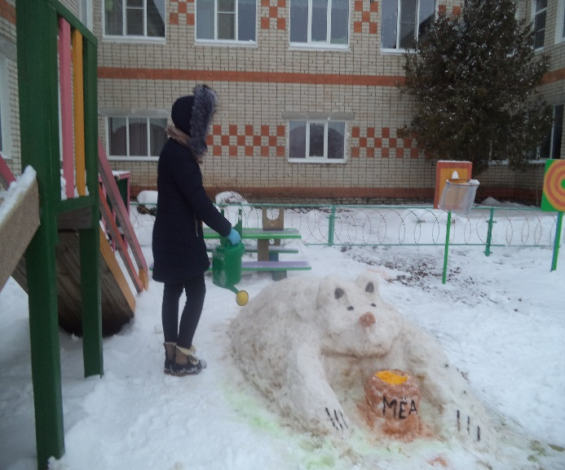
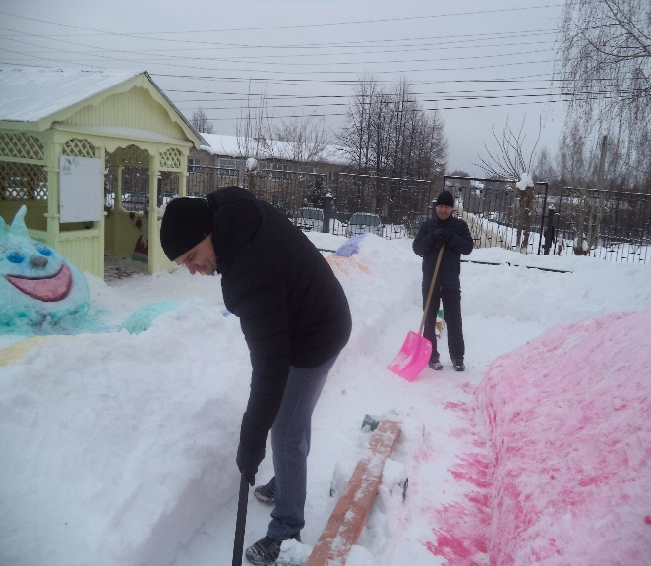
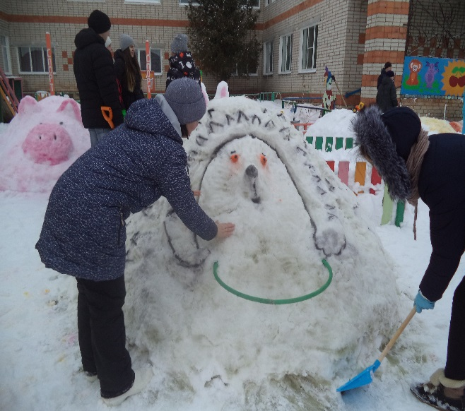
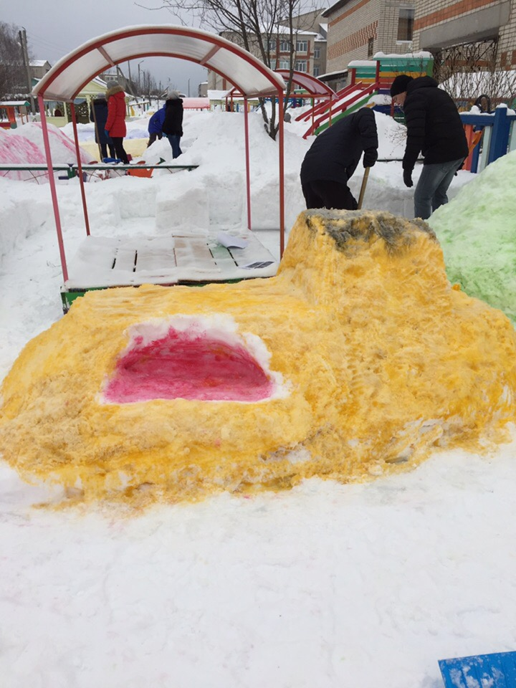
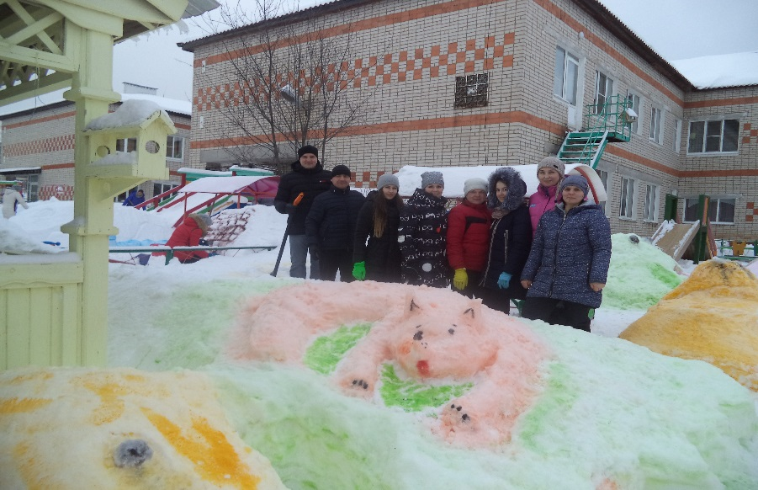

Slide 5
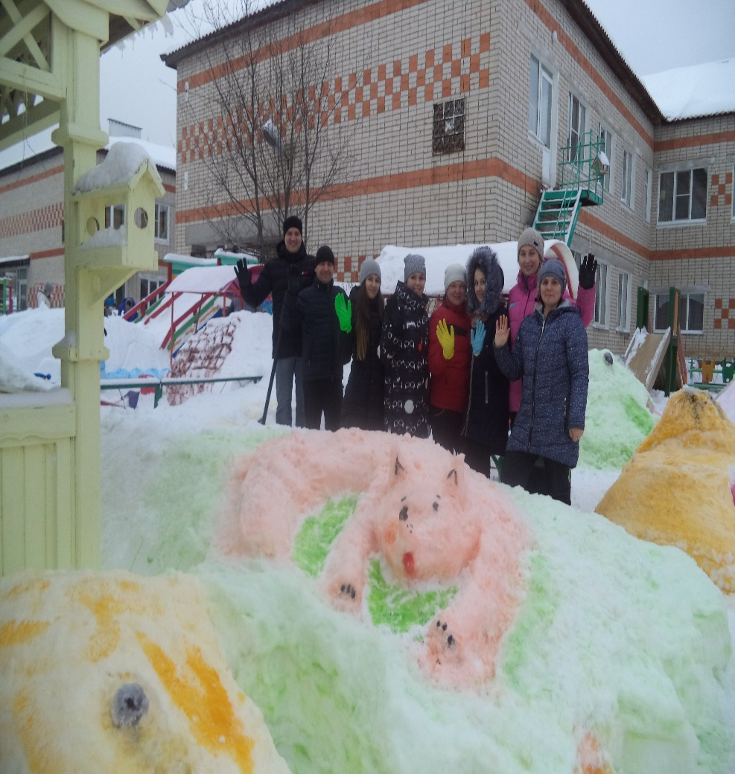
На участок наш «В гостях у сказки» взгляните и достойно оцените.
Стало красиво, удобно гулять, можно ловкость рук, глазомер развивать, свое здоровье укреплять, с героями сказок артистами стать!

Slide 6
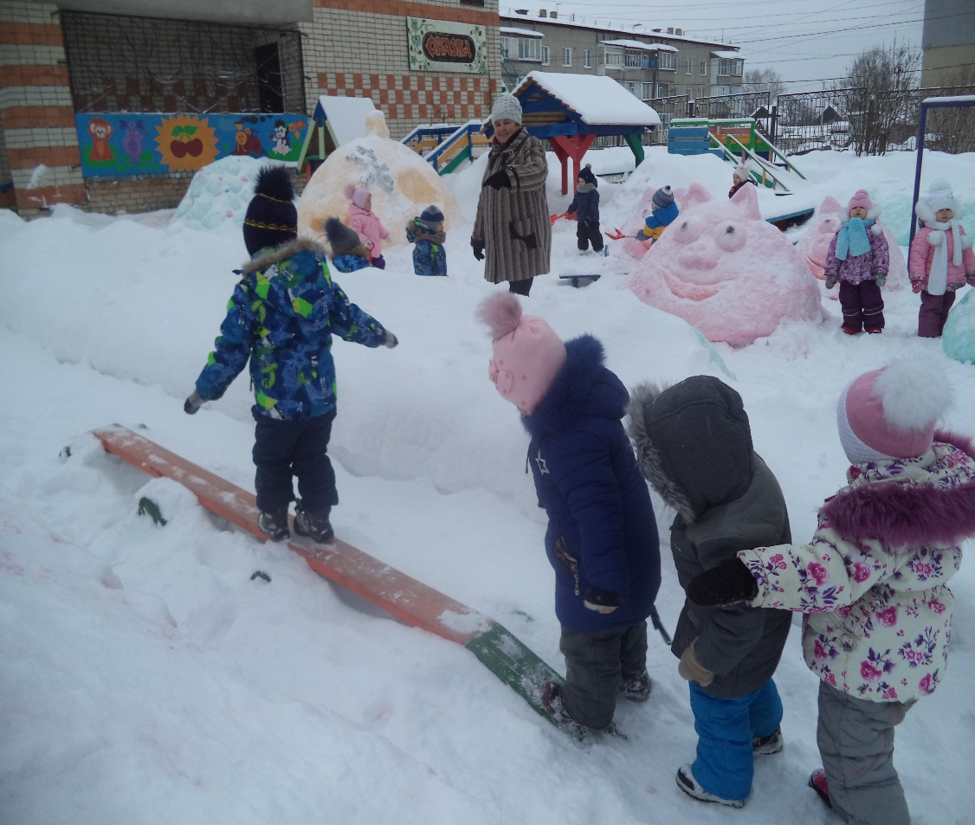
По пенечкам мы шагаем наши ножки разминаем, через мостик перейдем сразу в сказку попадем...

Slide 7
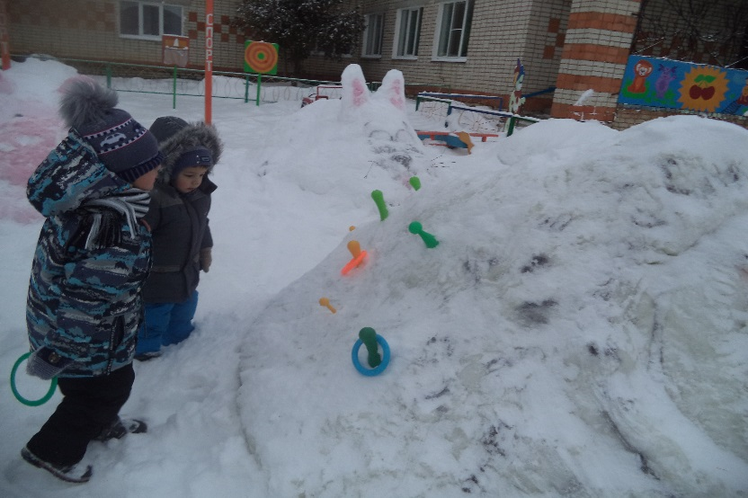
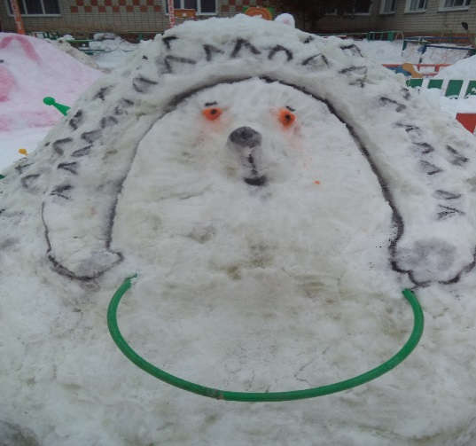
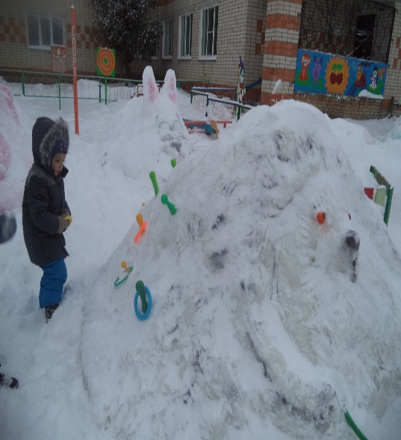
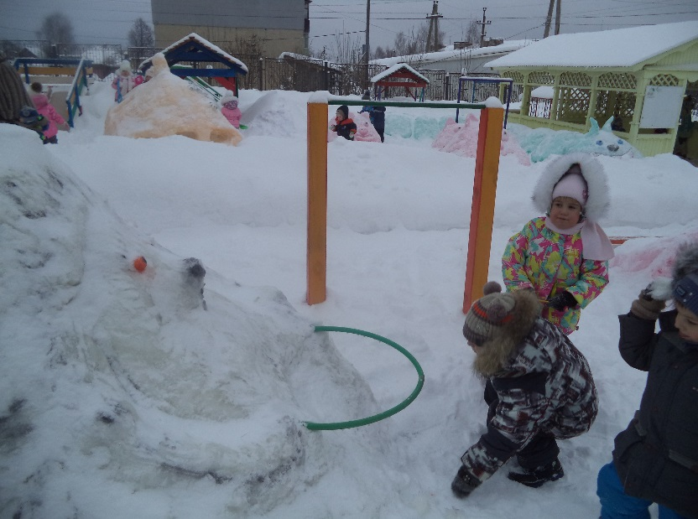
Ежик Пых ребят встречает в свою сказку приглашает. Колечки на колючки ребята бросают-глазомер и ловкость рук развивают, в обруч кидаем снежки-будем очень мы ловки!

Slide 8
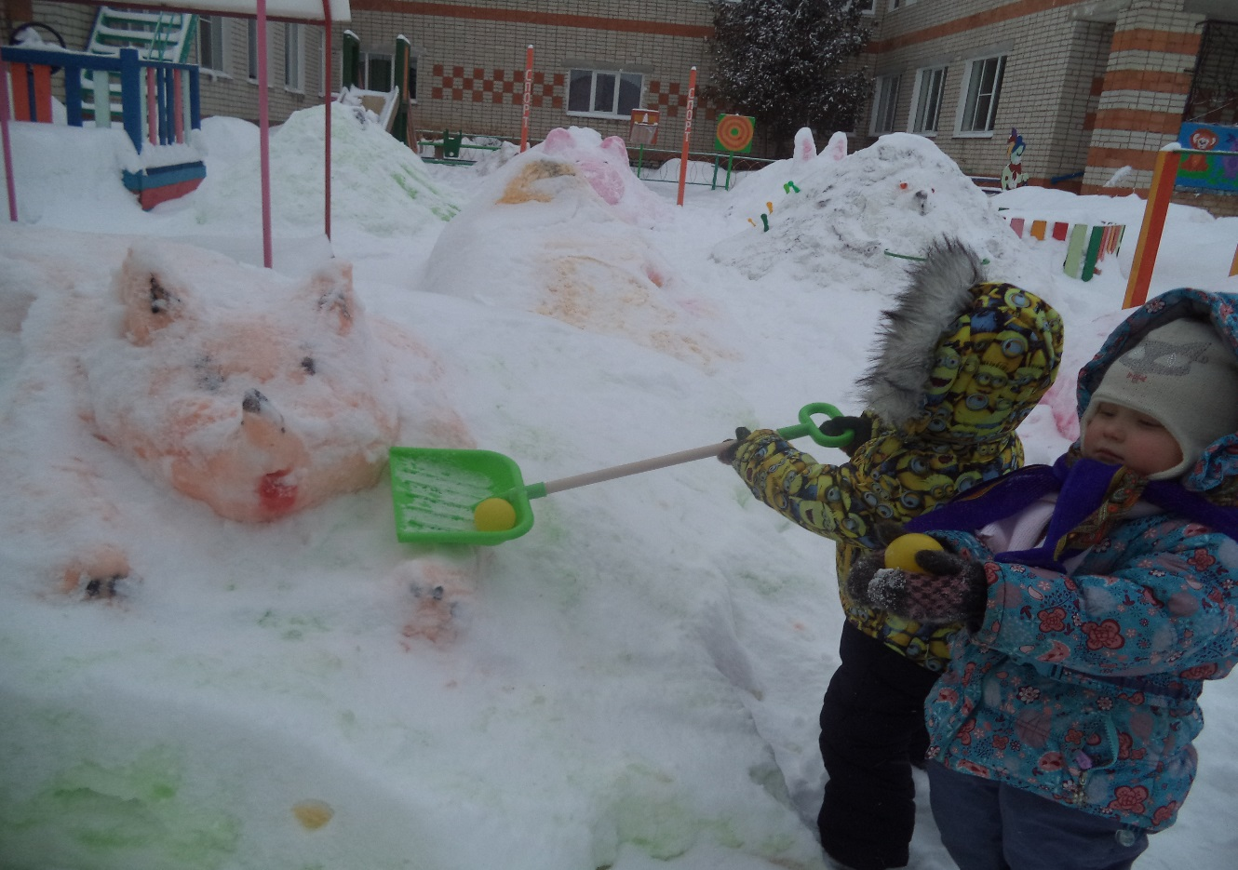
А дальше... друг наш Колобок - укатился, лёг на бок. Лисонька, как тут была на полянке прилегла. Мы лису перехитрим –другими колобками угостим.

Slide 9
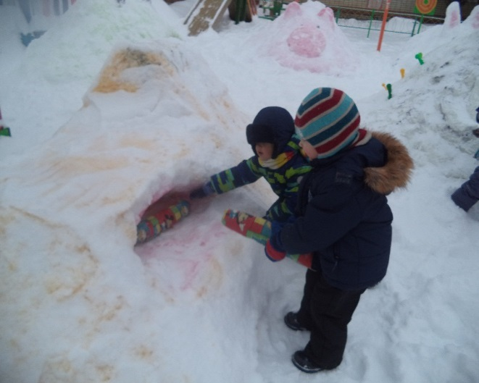
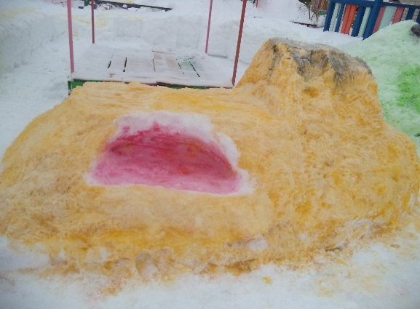
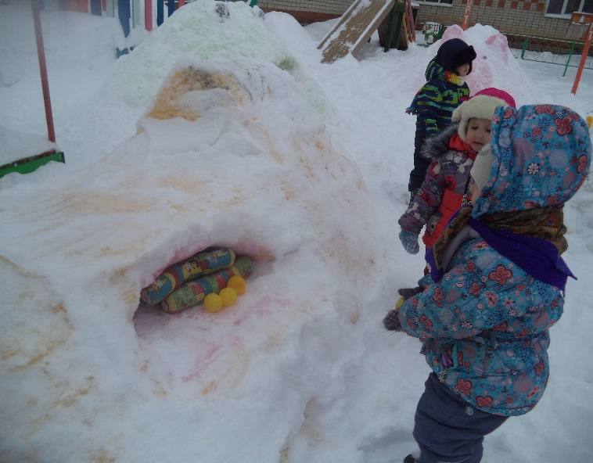
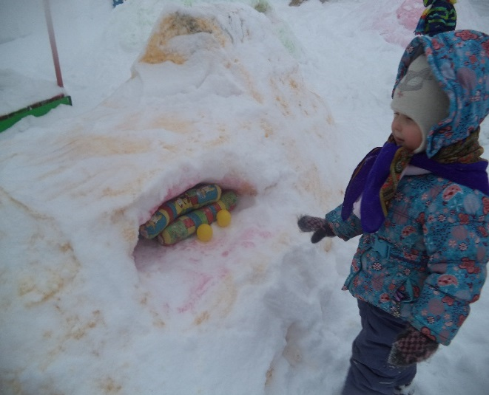
Печка наша хороша! Отведайте-ка пирожка. Гуси улетели, пирожки не съели. Постройка помогает играть в сюжетно-ролевые игры «Семья», «Кафе», лепить из снега формочками угощение, развивать глазомер-метать шарики в печь и вспоминать знакомые сказки «Колобок», «Маша и медведь».

Slide 10
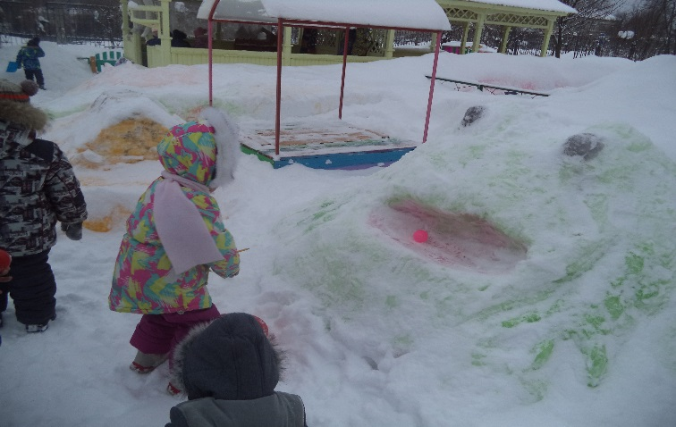
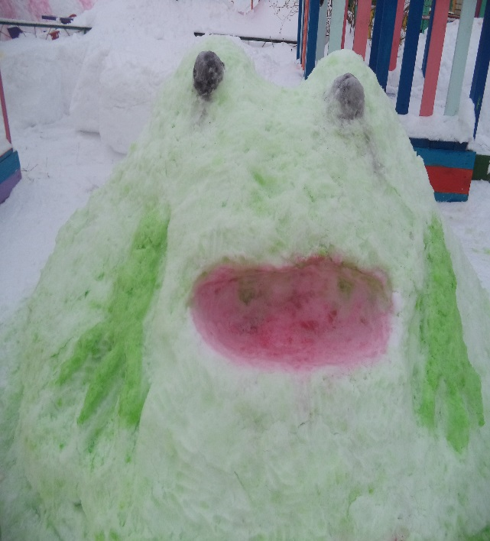
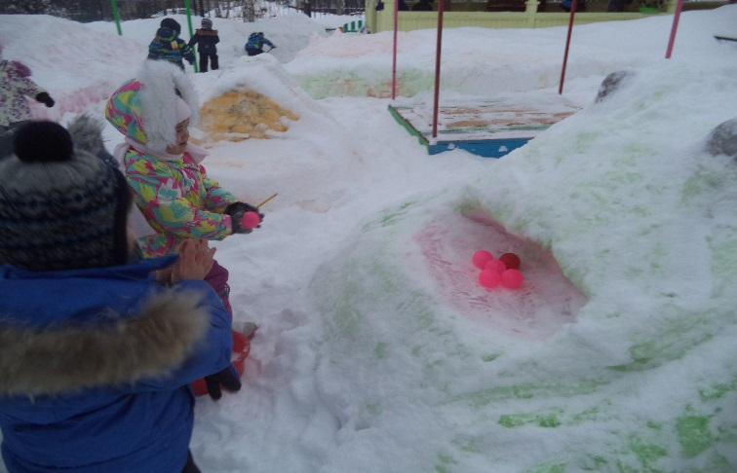
Знакомьтесь, лягушка-квакушка, прожорливое брюшко. Мы лягушку навещаем, покормить не забываем!
Постройка помогает развивать меткость, память (где обитает лягушка, чем питается, в каких сказках встречается), воспитывает доброе, заботливое отношение к живому, к сказочным героям.

Slide 11
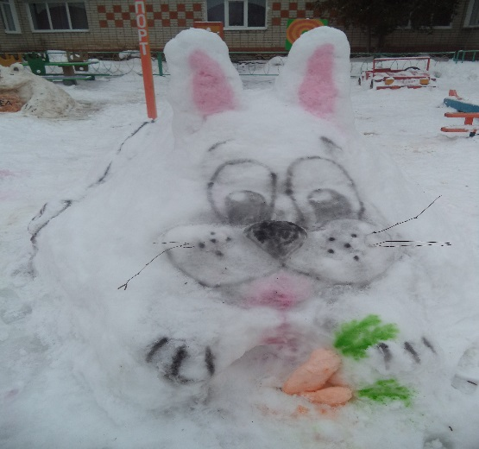
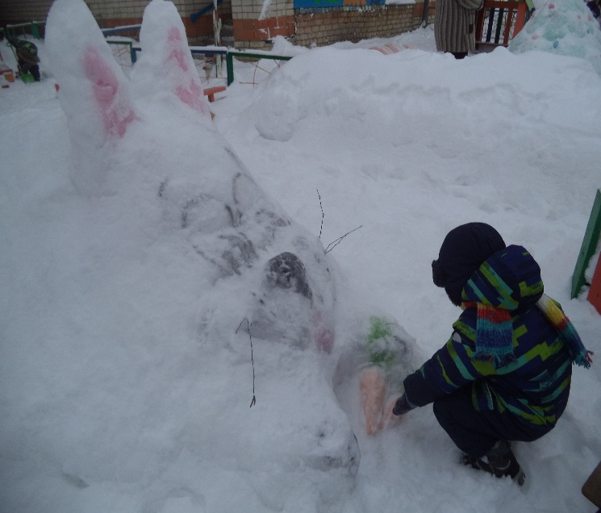
Зайчик – побегайчик нас
встречает.
Большой и маленькой
морковкой угощает.
Постройка помогает нам закреплять понятия «большой», «маленький», «много», «мало», «вверху», «внизу»; играть в подвижную игру «Зайцы и волк», «Зайчата»-игра из проекта 4D, вспомнить сказки «Заюшкина избушка», «Колобок», «Теремок», «Рукавичка»,
«Заяц Хваста».

Slide 12
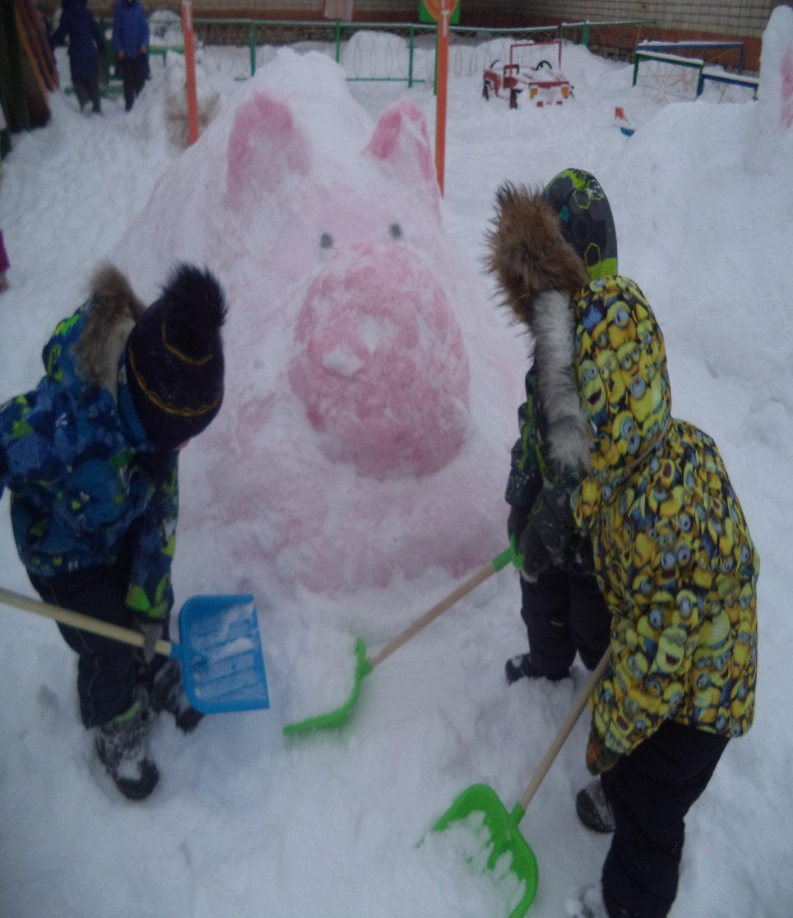
Рядом поросенок - символ 2019г. Зовут Наф-Наф. Очень он ребятам рад. Приучает нас на прогулке трудиться, как в сказке Ниф-Ниф и Нуф-Нуф не лениться! Мы лопатками дорожки к героям расчищаем, свои игрушки на место убираем.

Slide 13
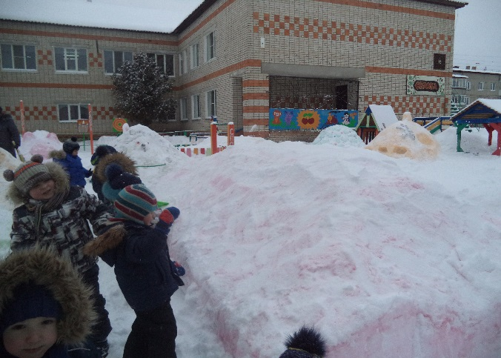
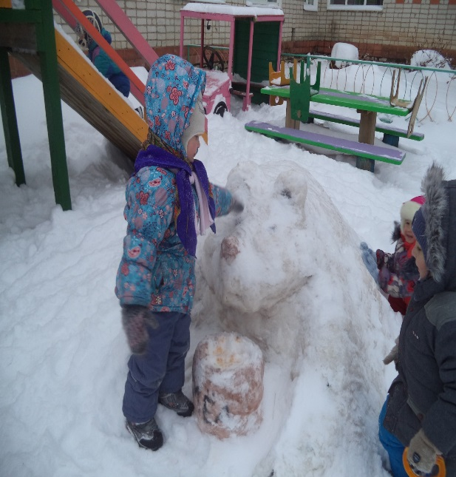
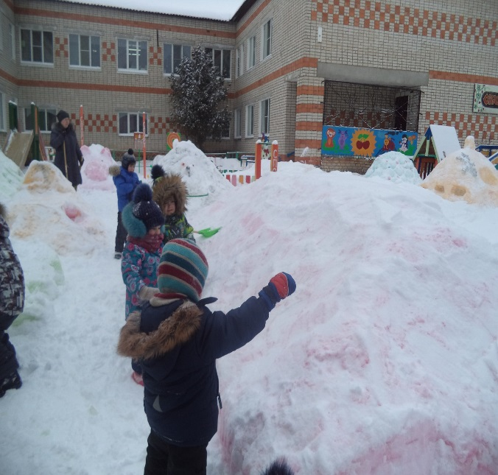
Вот и Мишка дружок, он сломал теремок... Терем починили, в крепость превратили. Мишку навещаем, медком угощаем. Постройка «крепость» сделана для метания снежков вдаль, для развертывания сюжетно-ролевой игры «Защитники» и воспитания нравственно-патриотических качеств. Постройка «Мишка» помогает организовать игру «У медведя во бору», запомнить детям, что медведь зимой спит, просыпается весной, чем питается, в каких сказках встречается.

Slide 14
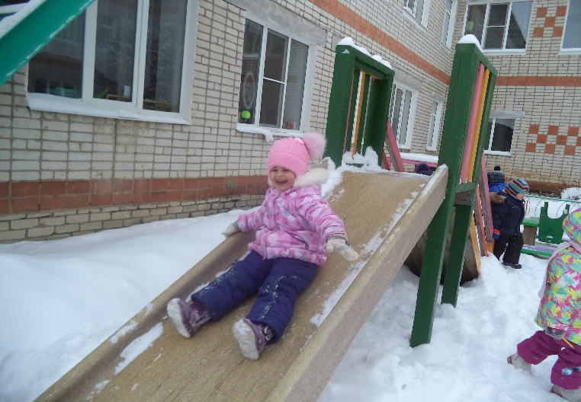
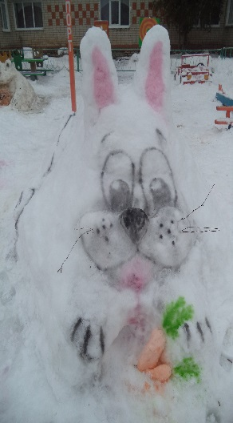
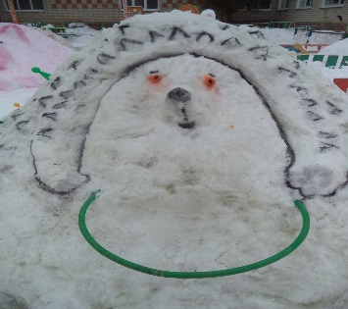
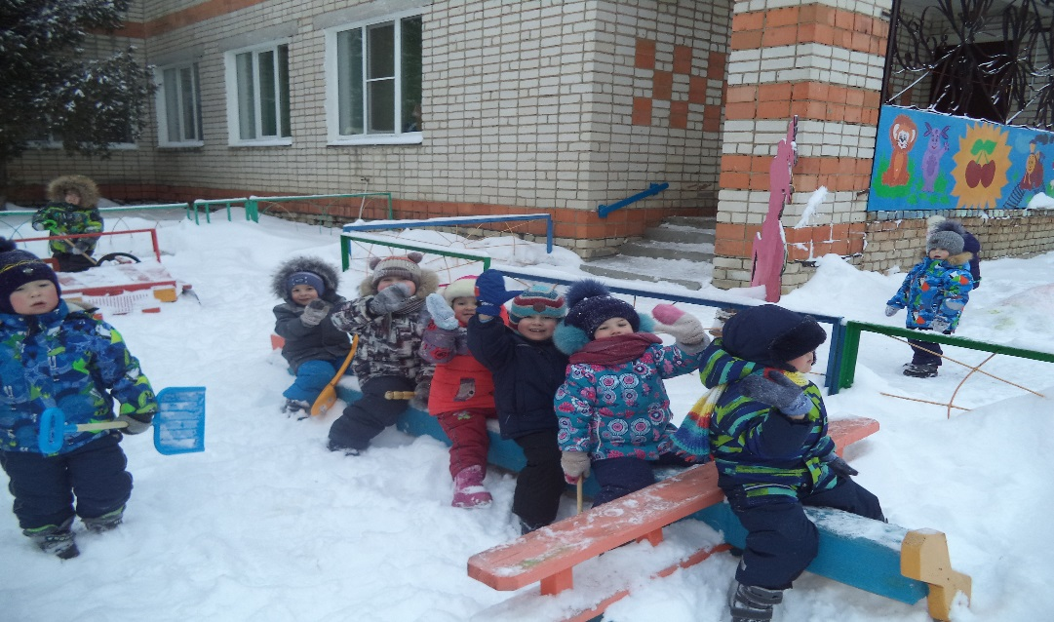
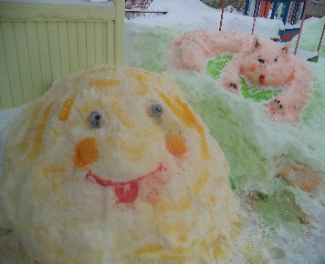
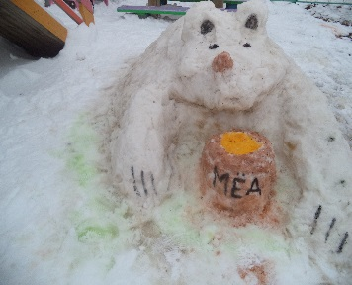
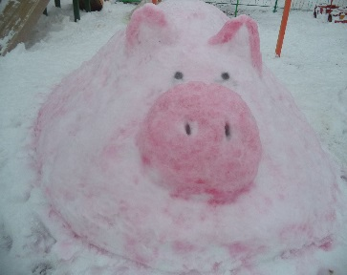
С героями сказок нам интересно. Съедешь с горки, как чудесно! На прогулке не скучаем. Вас мы в гости приглашаем. Станем артистами сразу все - да! Приходите к нам сюда!

Slide 15
СПАСИБО
ЗА ВНИМАНИЕ!

